Slide 1



Slide 2



Slide 3


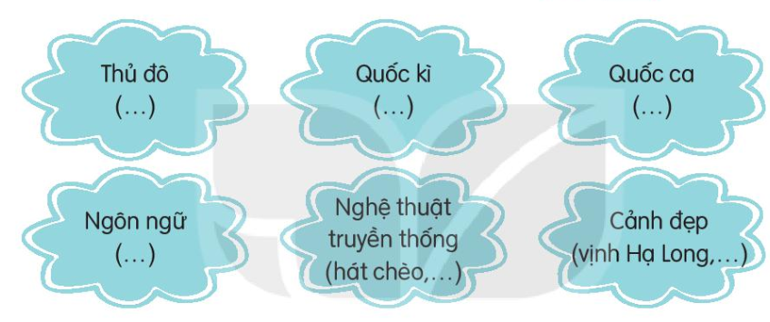
1. Tìm từ ngữ thích hợp cho mỗi chỗ trống

Slide 4

Trao đổi, thảo luận để tìm từ ngữ thích hợp thay cho mỗi chỗ trống

Slide 5
Hà Nội
Cờ đỏ sao vàng
Tiến quân ca
Tiếng Việt
Biển Nha Trang, Hồ Gươm…
Tuồng, cải lương, múa rối nước…

Slide 6
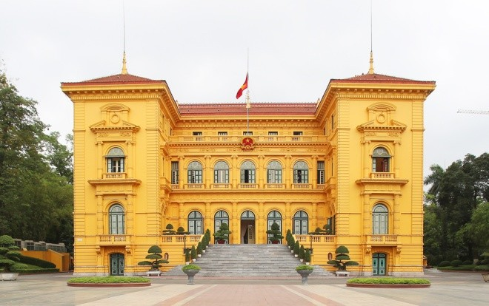
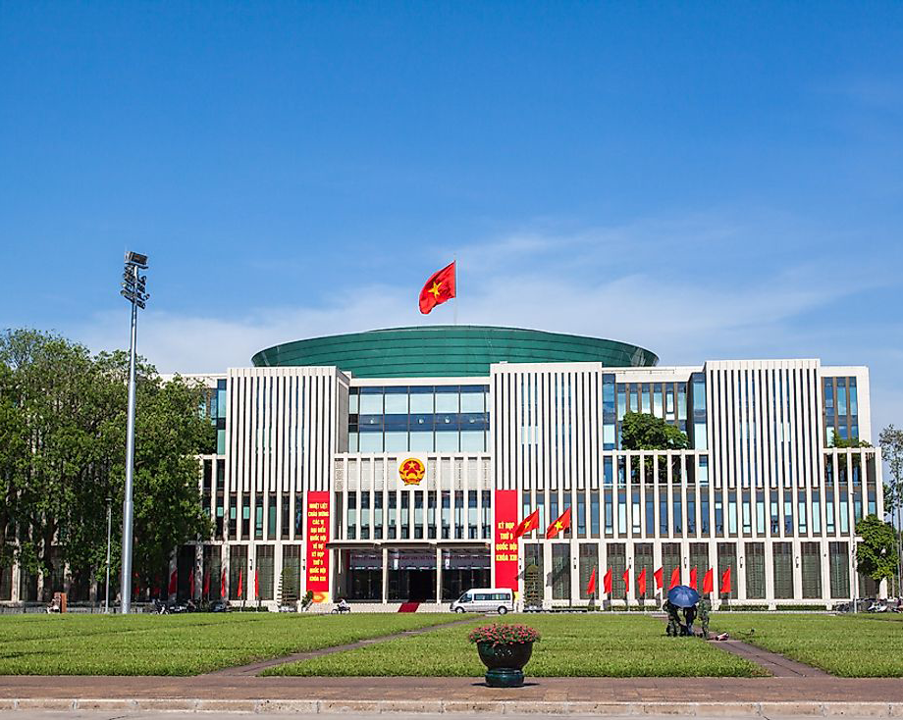
Thủ đô Hà Nội
Phủ Chủ tịch
Tòa nhà Quốc hội

Slide 7

Quốc kì Việt Nam

Slide 8
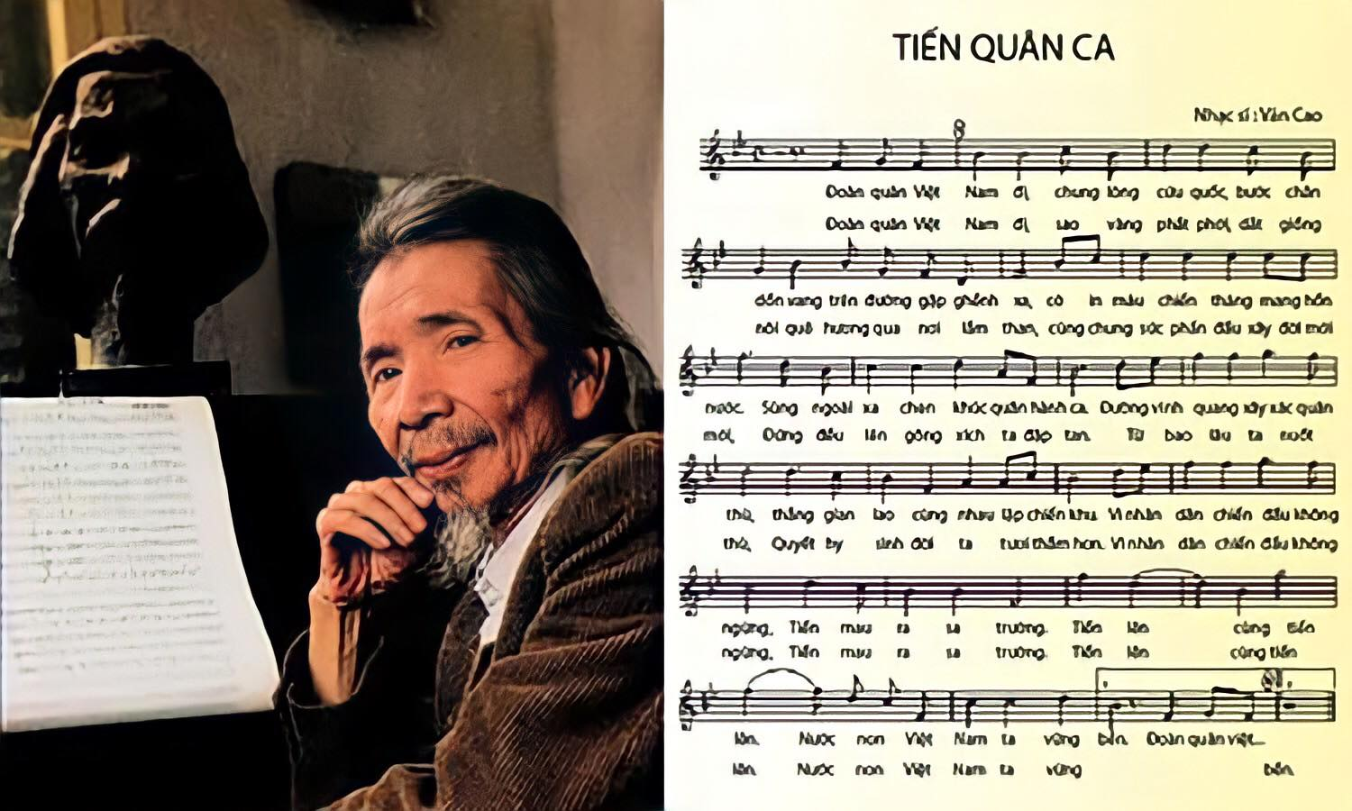
Quốc ca Việt Nam

Slide 9
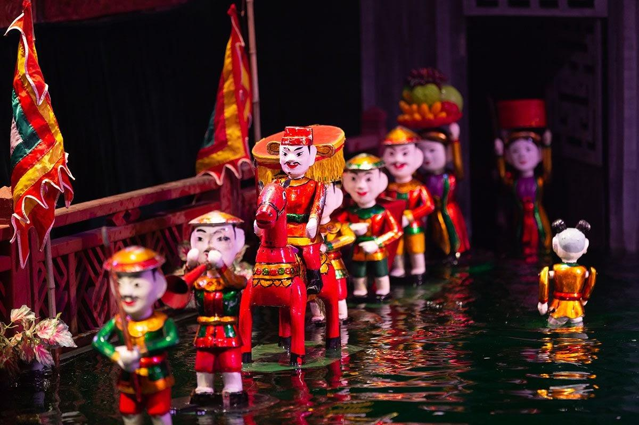
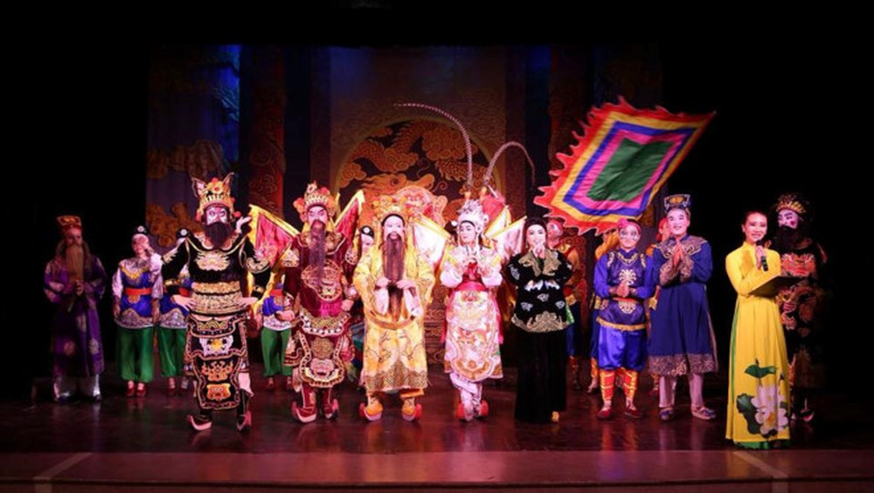
Nghệ thuật truyền thống ( múa rối nước, tuồng, chèo, cải lương,…)

Slide 10
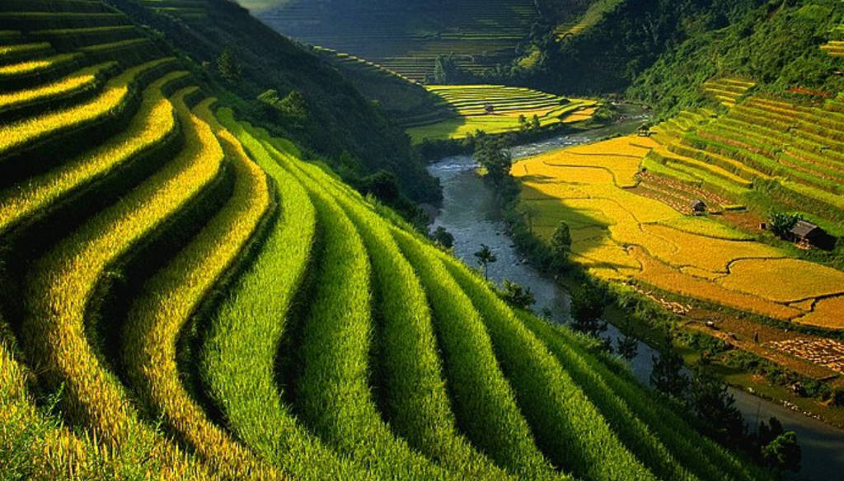

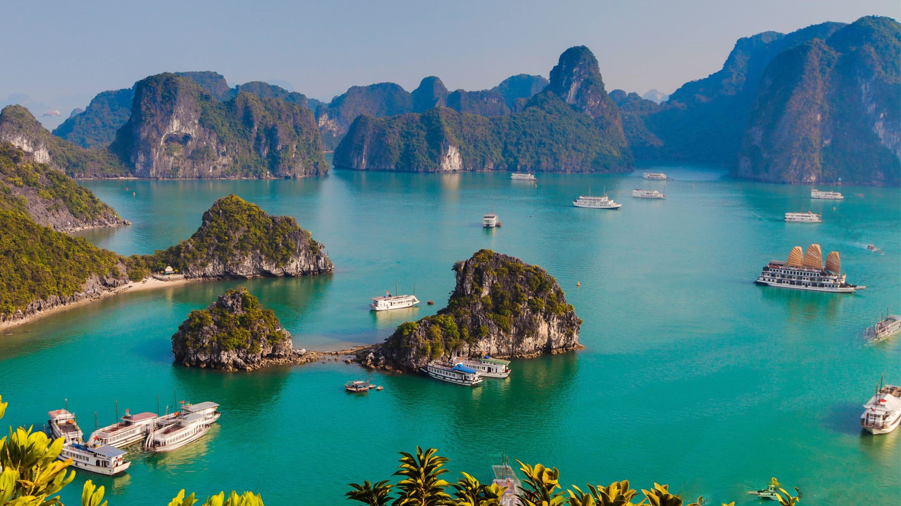


Slide 11
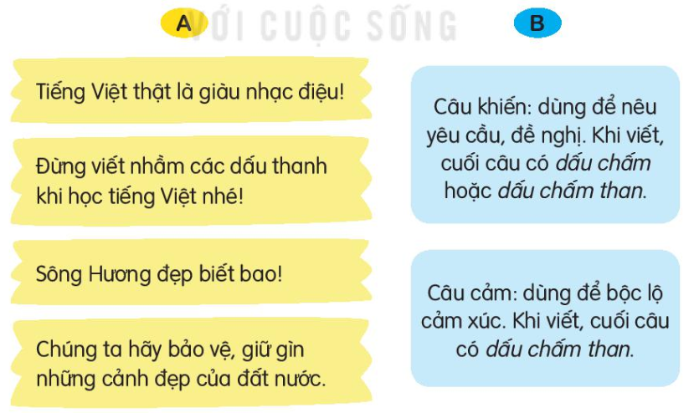
2. Các câu ở cột A thuộc kiểu câu nào ở cột B?

Slide 12
3. Đặt một câu cảm và một câu khiến trong tình huống sau:
- Bày tỏ cảm xúc về một cảnh đẹp của quê hương em.
- Đưa ra một yêu cầu về việc bảo vệ, giữ gìn cảnh đẹp quê hương.
Xem thêm tại: https://loigiaihay.com/bai-20-luyen-tap-trang-94-95-sgk-tieng-viet-lop-3-tap-2-ket-noi-tri-thuc-voi-cuoc-song-a110194.html#ixzz7sM5bxkjr
- Bày tỏ cảm xúc về một cảnh đẹp của quê hương em.
- Đưa ra một yêu cầu về việc bảo vệ, giữ gìn cảnh đẹp quê hương.

Slide 13
Bày tỏ cảm xúc về một cảnh đẹp của quê hương em.
- Bày tỏ cảm xúc về một cảnh đẹp của quê hương em.
- Đưa ra một yêu cầu về việc bảo vệ, giữ gìn cảnh đẹp quê hương.
Xem thêm tại: https://loigiaihay.com/bai-20-luyen-tap-trang-94-95-sgk-tieng-viet-lop-3-tap-2-ket-noi-tri-thuc-voi-cuoc-song-a110194.html#ixzz7sM5bxkjr
+ Rúi rừng nước ta hùng vĩ thật!
+ Biển đảo nước ta mới đẹp làm sao!

Slide 14
- Đưa ra một yêu cầu về việc bảo vệ, giữ gìn cảnh đẹp quê hương.
- Bày tỏ cảm xúc về một cảnh đẹp của quê hương em.
- Đưa ra một yêu cầu về việc bảo vệ, giữ gìn cảnh đẹp quê hương.
Xem thêm tại: https://loigiaihay.com/bai-20-luyen-tap-trang-94-95-sgk-tieng-viet-lop-3-tap-2-ket-noi-tri-thuc-voi-cuoc-song-a110194.html#ixzz7sM5bxkjr
+ Hãy bảo vệ lấy rừng xanh của đất nước!
+ Hãy giữ gìn, bảo về biển đảo quê hương.

Slide 15


Slide 16
Thi đọc bài văn, bài thơ về cảnh đẹp đất nước .

Slide 17
TẠM BIỆT VÀ HẸN GẶP LẠI
TẠM BIỆT VÀ HẸN GẶP LẠI

